Slide 1
Command Line Arguments
Bayu Adjie Sidharta - 05111940000172

Slide 2
1. Source Code
Let’s start with the first set of lines

Slide 3
Source Code
#include <stdio.h>
int main (int argc ,char *argv[])
{
printf("Setelah mengurangi nama program, ada sebanyak %i argumen\n",argc-1);
printf("Argumen tersebut adalah :\n");
for (int i=1;i<argc;i++)
{
printf("%s ",argv[i]);
}
}

Slide 4
Explanation

Slide 5
Explanation
ARGC
Argc or Argument count adalah sebuah fungsi yang menyimpan argumen command line yang diinputkan user di dalam sebuah integer.
ARGV
Argv or Argument Vector adalah sebuah fungsi yang menyimpan argument user disebuah array 1d

Slide 6
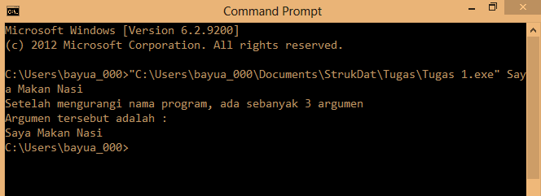
Explanation
Ex : Tugas.exe Saya Makan Nasi
The Argc of this line is 4 :
Tugas.exe
Saya
Makan
Nasi
Argv menampung seluruh argument tersebut dalam sebuah array 1 dimensi.

